Slide 1
ბათუმის შოთა რუსთაველის სახელმწიფო უნივერსიტეტის
ნიკო ბერძენიშვილის ინსტიტუტი
სემინარი თემაზე: ზღვაოსნობასთან დაკავშირებული ლექს-სიმღერები ლაზურში
მომხსენებელი: ციალა ნარაკიძე
ბათუმი
2024

Slide 2
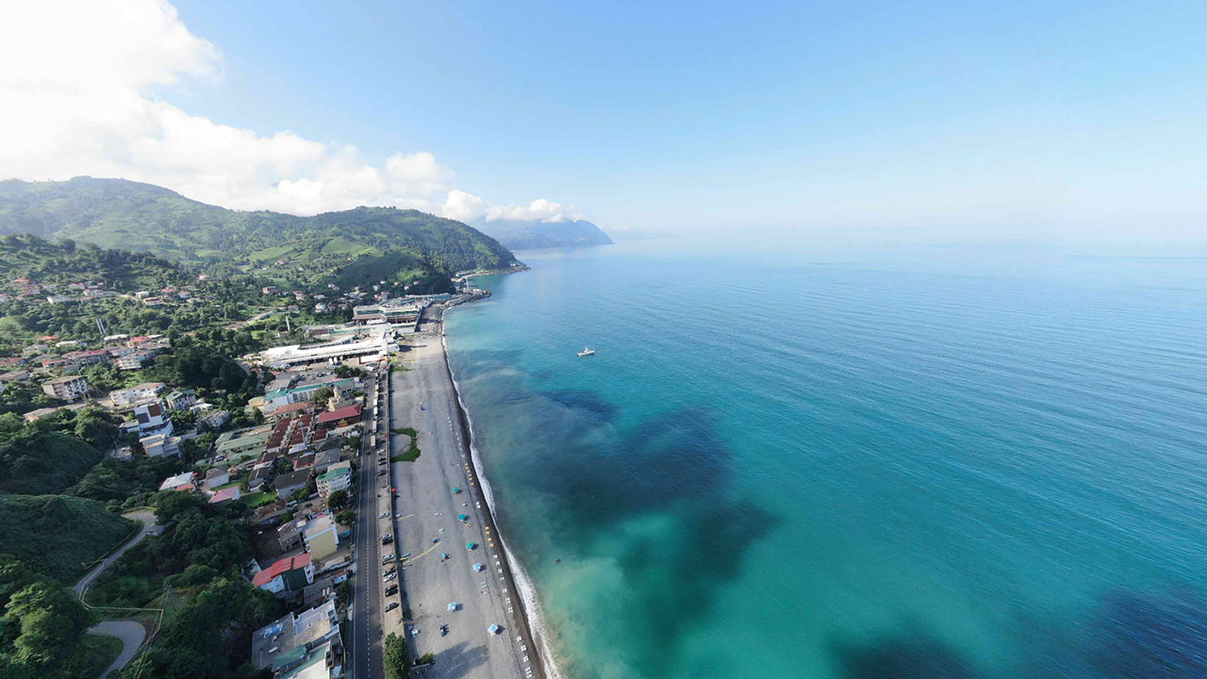

Slide 3
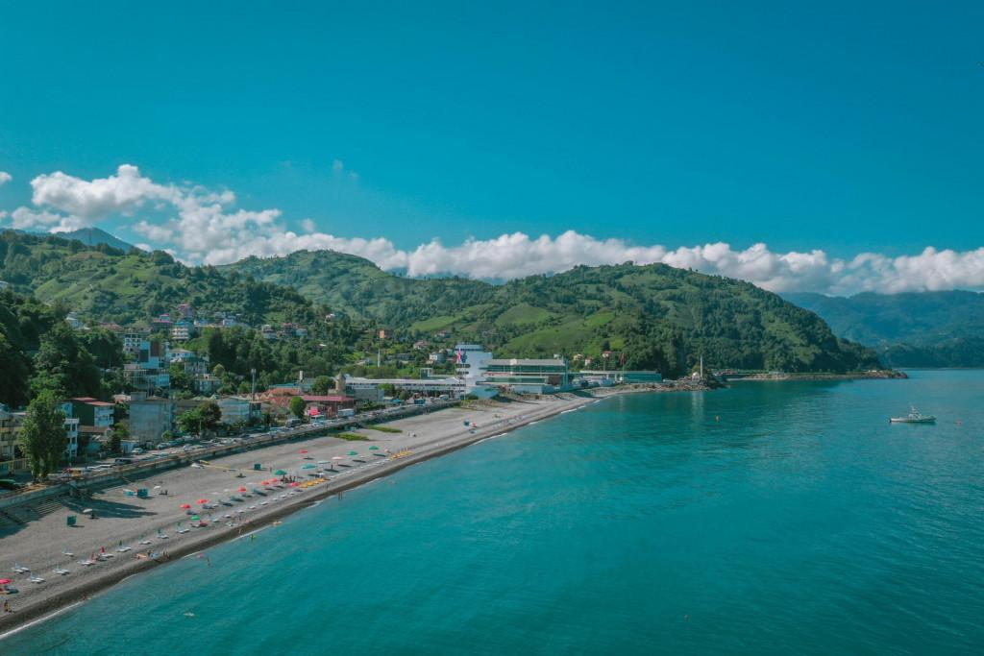

Slide 4
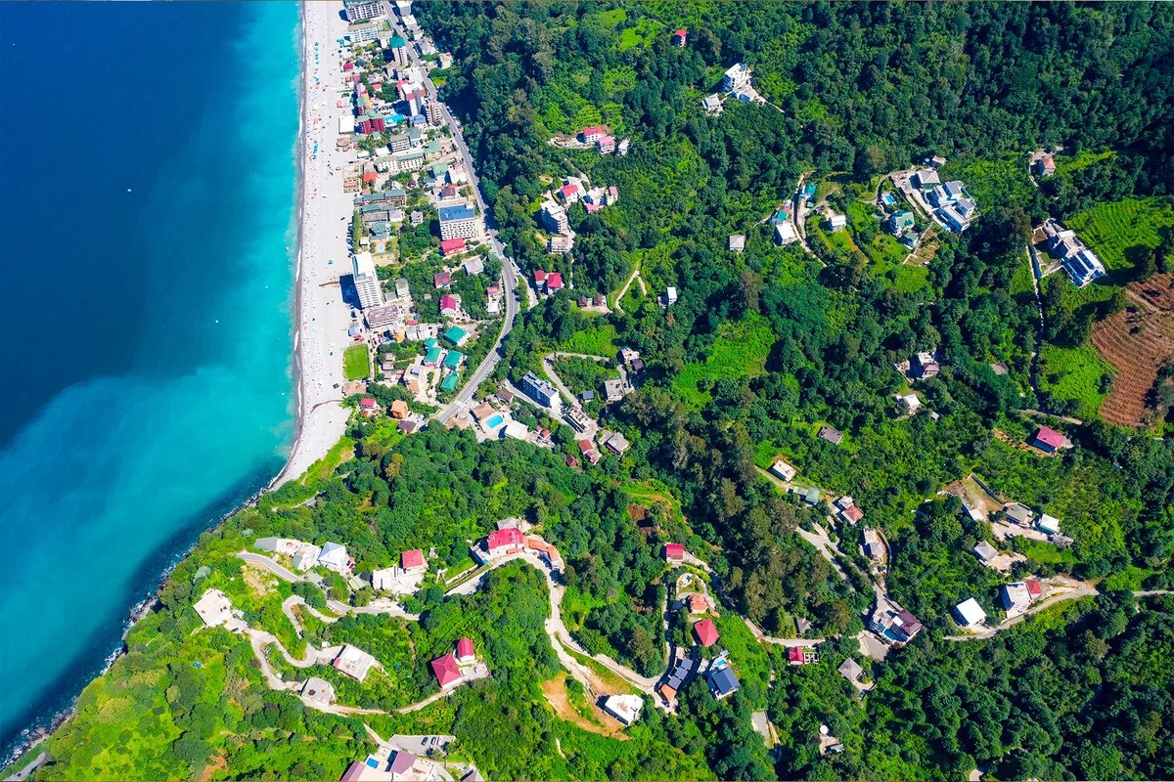

Slide 5
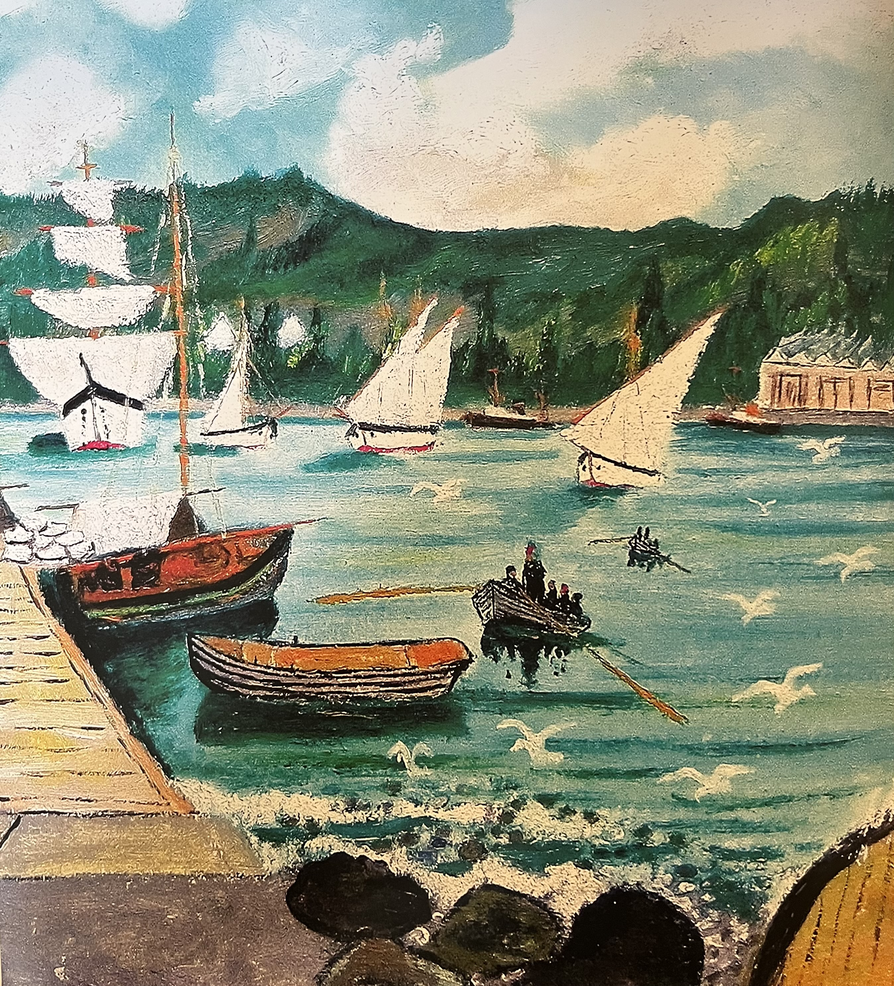

Slide 6
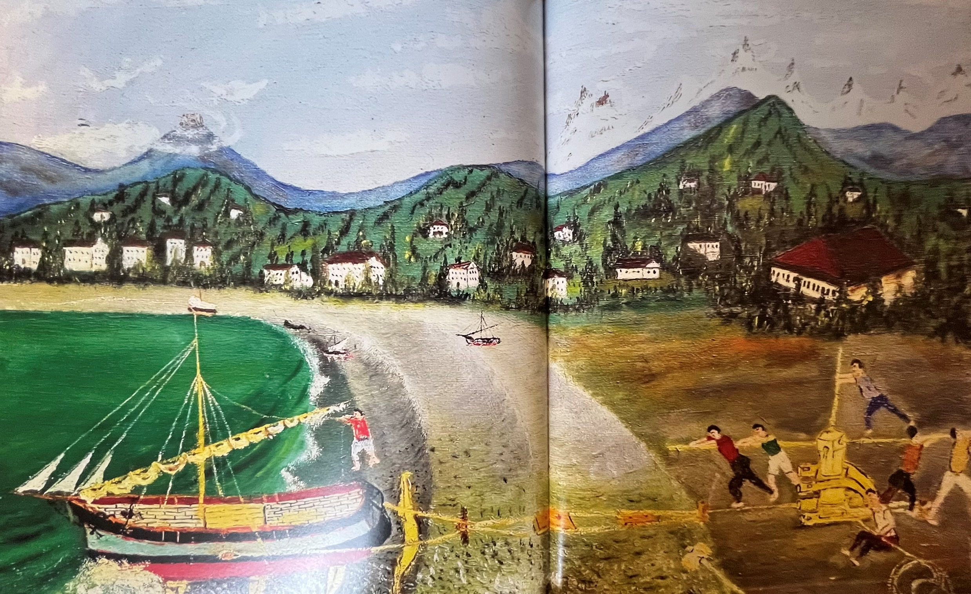

Slide 7
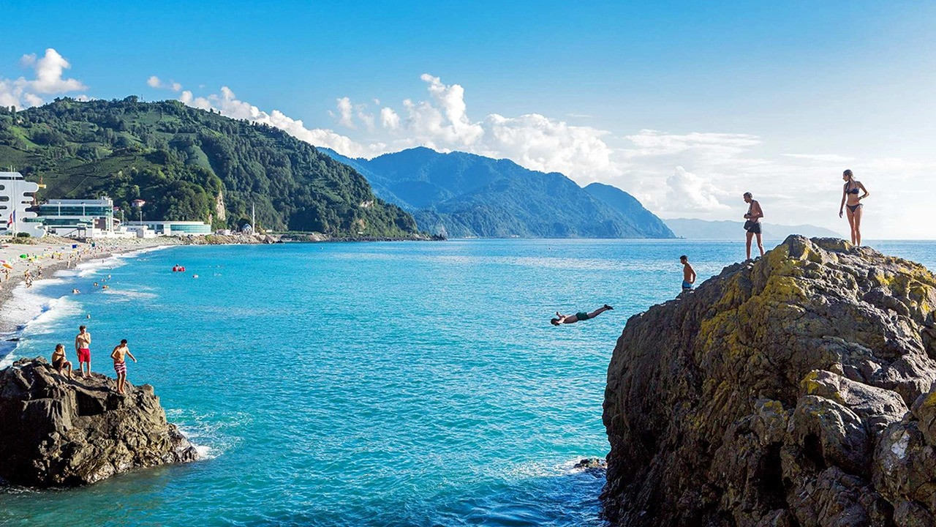

Slide 8
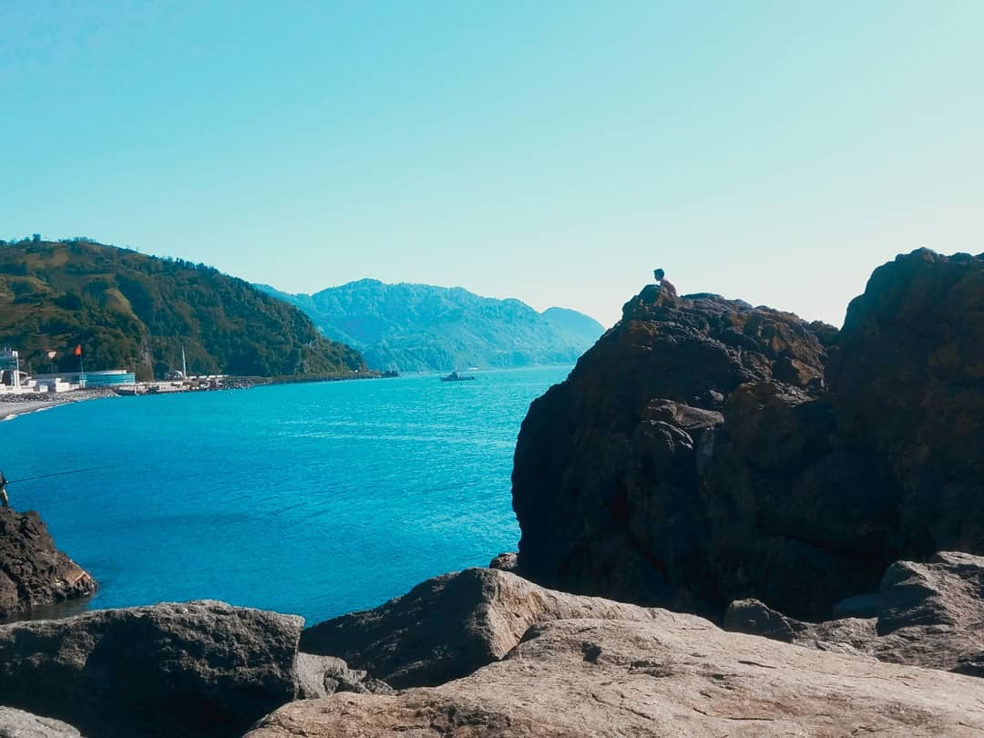

Slide 9
გმადლობთ ყურადღებისთვის!

